Slide 1
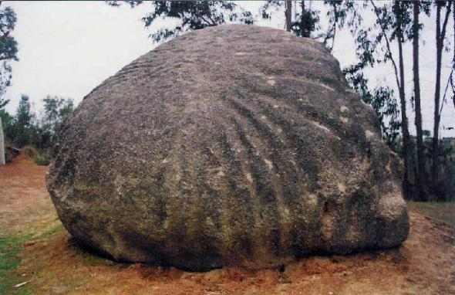
La Piedra

Slide 2


El distraído tropezó con ella

Slide 3
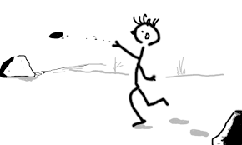

El violento la utilizó como proyectil

Slide 4
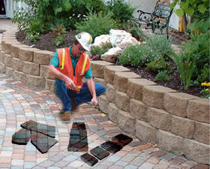
El emprendedor construyó con ella

Slide 5
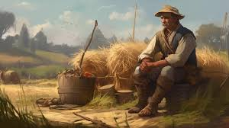
El campesino, cansado, la utilizó de asiento

Slide 6
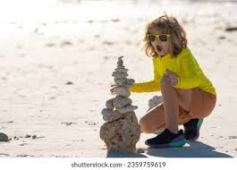
Para algunos niños fue un juguete

Slide 7
Neruda la poetizó
Piedras para María
Las piedrecitas puras,
olivas ovaladas
fueron antes
población
de las viñas
del océano,
racimos agrupados,
uvas de los panales
sumergidos:
la ola las desgranaba,
caían en el viento,
rodaban al abismo
entre lentos pescados,
sonámbulas medusas,
colas de lacerantes tiburones,
corvinas como balas!
las piedras transparentes,
las suavísimas piedras,
piedrecitas, resbalaron
hacia el fondo del húmedo reinado,
más abajo, hacia donde
sale otra vez el cielo
y muere el mar sobre sus alcachofas.

Slide 8
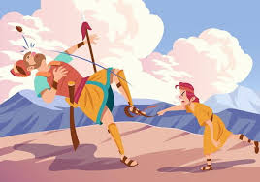
David mató a Goliat

Slide 9
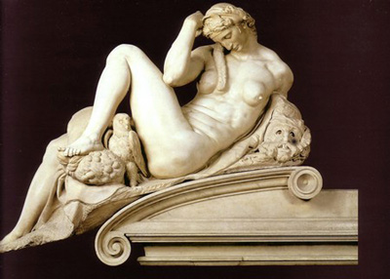
Miguel Ángel le sacó una bella escultura

Slide 10
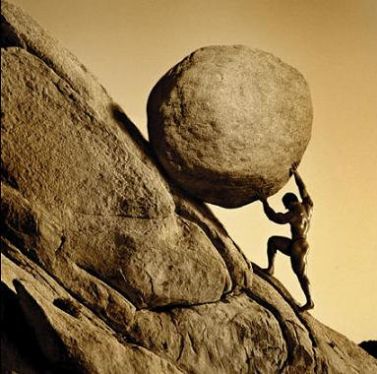
No existe piedra en tu camino que no puedas aprovechar para tu propio crecimiento
¿Qué mensaje nos trasmite la piedra?

